Slide 1
КОМУНАЛЬНИЙ ЗАКЛАД ОСВІТИ
«СПЕЦІАЛІЗОВАНА БАГАТОПРОФІЛЬНА
ШКОЛА № 23
З ПОГЛИБЛЕНИМ ВИВЧЕННЯМ АНГЛІЙСЬКОЇ МОВИ» ДНІПРОВСЬКОЇ МІСЬКОЇ РАДИ
ЗВІТ КЕРІВНИКА ЗАКЛАДУ ЗА 2020-2021 НАВЧАЛЬНИЙ РІК

Slide 2
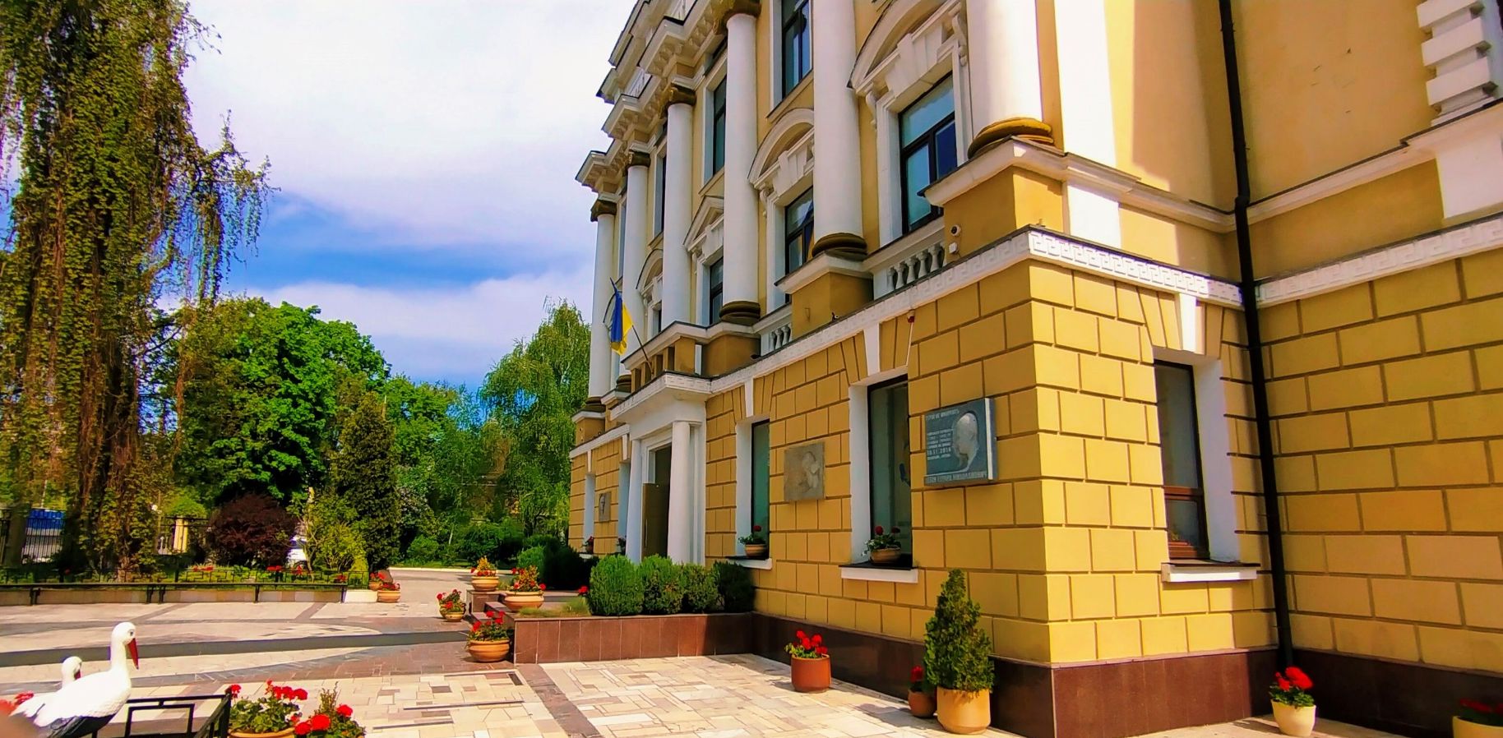
- українська школа європейського рівня
Лідер освітнього простору м. Дніпра

Slide 3
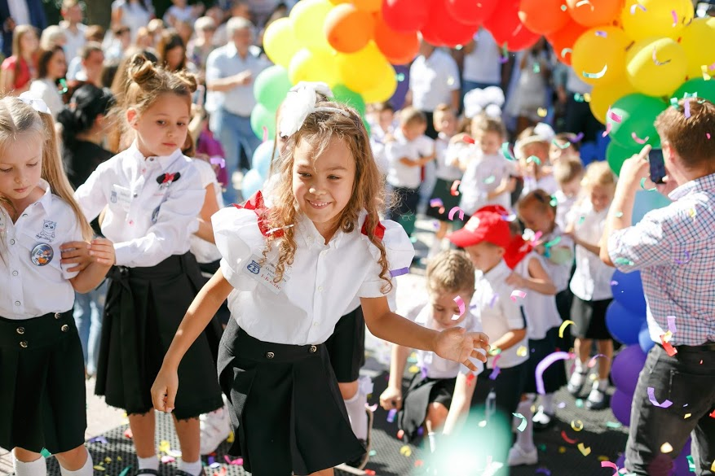
Стратегічна мета школи #23
Формування особисто сті -
інтелектуальної еліти, конкурентно- спроможної в суча сному часопрос торі, , , ,
здатної навчатися протягом життя

Slide 4
Школа #23 – лідер освітнього простору м. Дніпра
Беремо активну участь у впровадженні реформи
«Нова українська школа»
Втілюємо
в життя авторський проєкт
“Шкільний
дім”
Забезпечуємо
рівний доступ до якісних
освітніх послуг
Беремо участь у перетворенні регіону на потужний науковий, промисловий, діловий центр України

Slide 5
Формула Нової української школи #23
Формування громадянської активності, плекання української ідентичності;
Творчий пошук – основа діяльності педагогічного та учнівського колективу школи;
Залучення всіх учасників освітнього простору до збереження шкільних традицій, до роботи над проєктом “Шкільний дім”;
Забезпечення сталого розвитку ключових життєвих компетентностей особистості;
Школа має бути в авангарді змін у сучасному суспільстві.
Формування соціально - ціннісних відносин вихованців у класних колективах.

Slide 6
У 2020-2021 н.р.
педколектив СБШ #23 працював над методичною проблемою:
«Формування та розвиток наукового стилю мислення та «Soft skills» (навичок міжособистісного спілкування) у контексті педагогіки партнерства в умовах НУШ»

Slide 7
Рівень педагогічної майстерності вчителів школи #23
68 (5 сумісників) педагогів забезпечують високий рівень академічної освіти:
1 заслужений працівник освіти України – Квятковська Н.А.
2 заслужених учителі України – Карасик В.Д., Аляєва С.А.
1 знак “А.С. Макаренко” – Карасик В.Д.
3 знаки “Василь Сухомлинський” – Дронова Н.Г.,
Александрова В.А., Поберезкіна В.В.
2 знаки «О.А. Захаренко» – Краснова З.В., Карасик В.Д.
2 знаки «За заслуги перед містом» - Квятковська Н.А., Карасик В.Д.
2 пам’ятні медалі «За вагомий внесок у розвиток Дніпропетровської області»
- Квятковська Н.А., Карасик В.Д.
18 нагороджені грамотою Міністерства освіти та науки України
30 вчителів-методистів
8 старших вчителів
14 відмінників освіти
44 мають вищу кваліфікаційну категорію
70 %
вища категорія

Slide 8
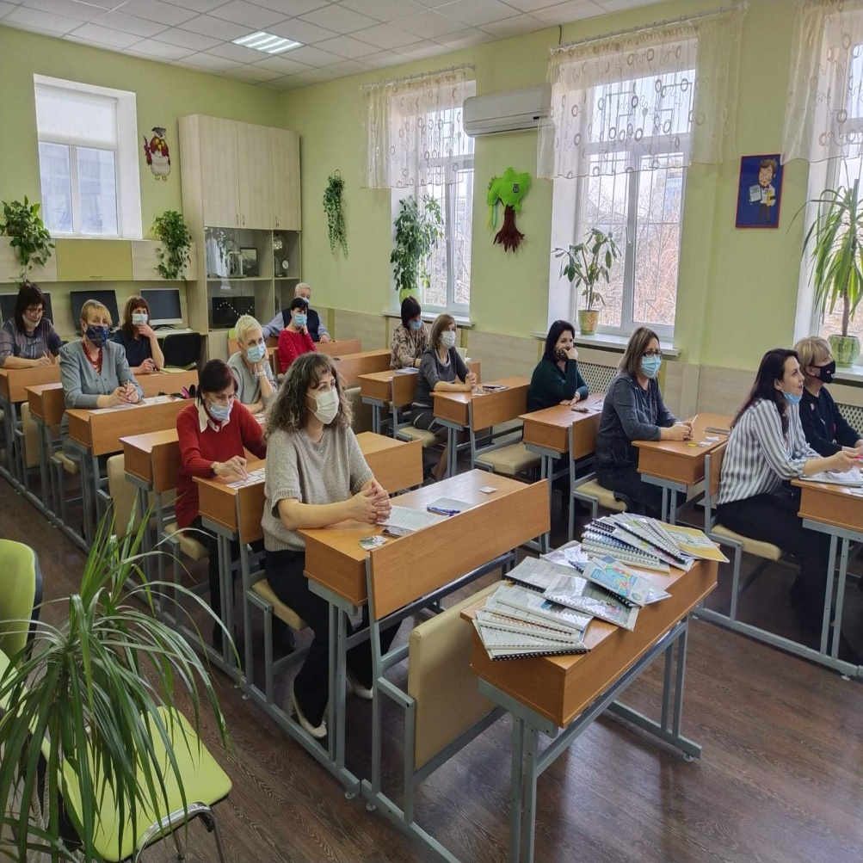
Атестаційна комісія за роботою

Slide 9
Аналіз структури і мережі школи за 2020/2021 н.р.
Організація профільного навчання
На початок 2020/2021 навчального року у школі навчалося 983 учні.
33 класи, середня наповнюваність класів – 30 учнів.
Школа І ступеня (початкова) –
13 класів
Школа ІІ ступеня(середня) - 16 класів
Школа ІІІ ступеня(старша) – 4 класи
У 2020/2021 навчальному році в школі функціонували 10 профільних класів
У 2021 – 2022 навчальному році у школі буде сформовано три 10-х класи
10 – А,Б клас – профіль іноземної філології з української мовою навчання та
10 – Ф клас – природничо-математичного профілю.
Українська мова навчання
2019-2020 н.р. – 6 класів
2020-2021 н.р. – 15 класів
2021-2022 н.р.- 29 класів

Slide 10
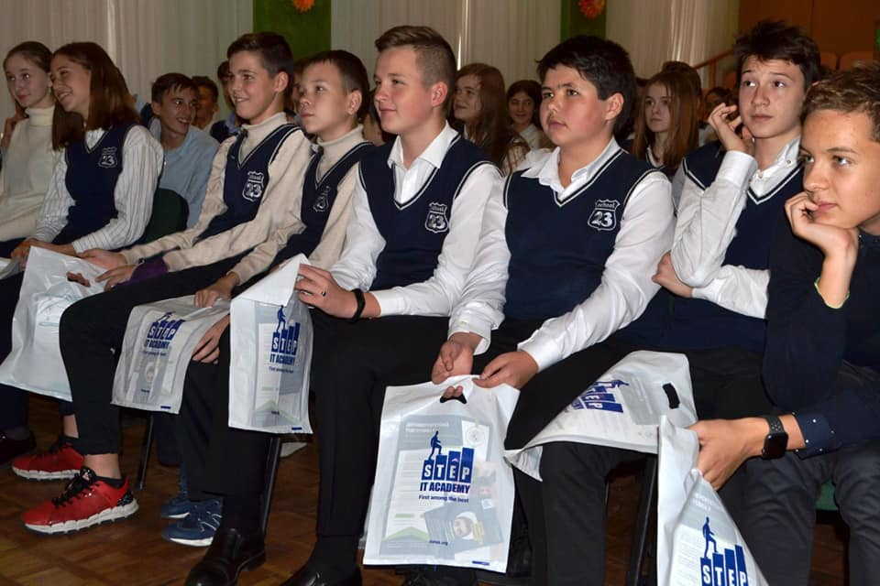
Профорієнтаційні заходи спільно з іноземними соціальним партнерами

Slide 11
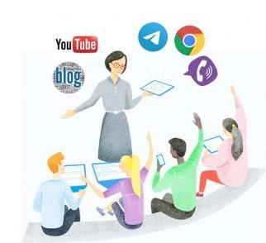
Дистанційне навчання
Онлайн-уроки:
Допоміжні освітні платформи:

Slide 12
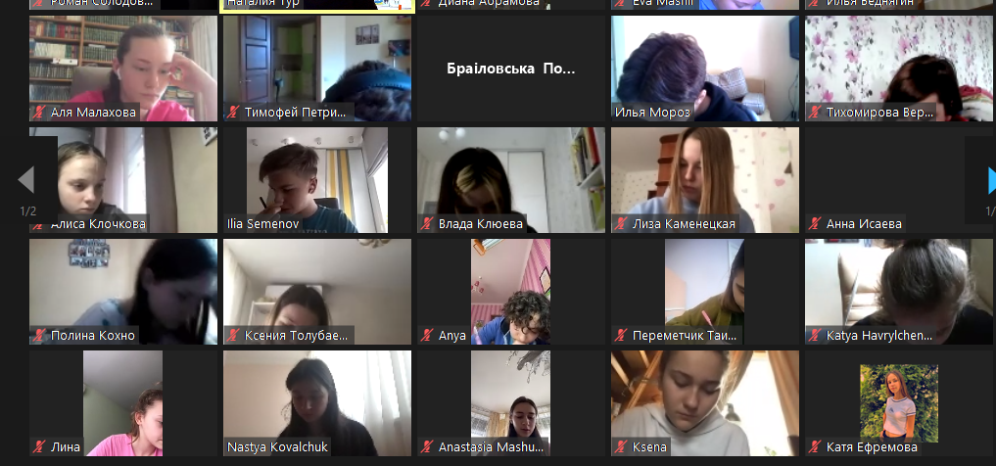
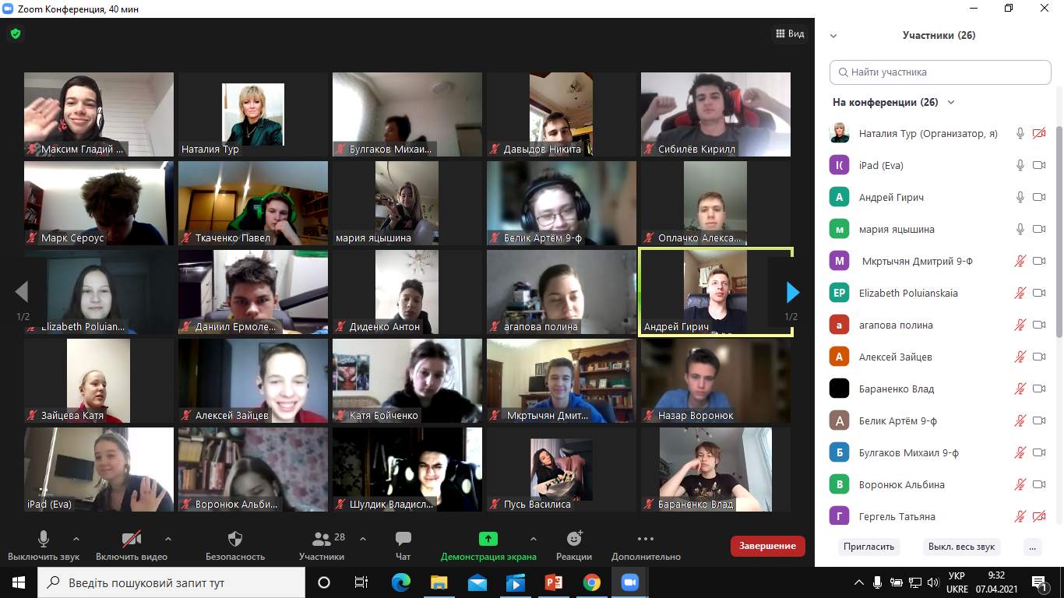
Дистанційне навчання
Онлайн-уроки
на платформі

Slide 13
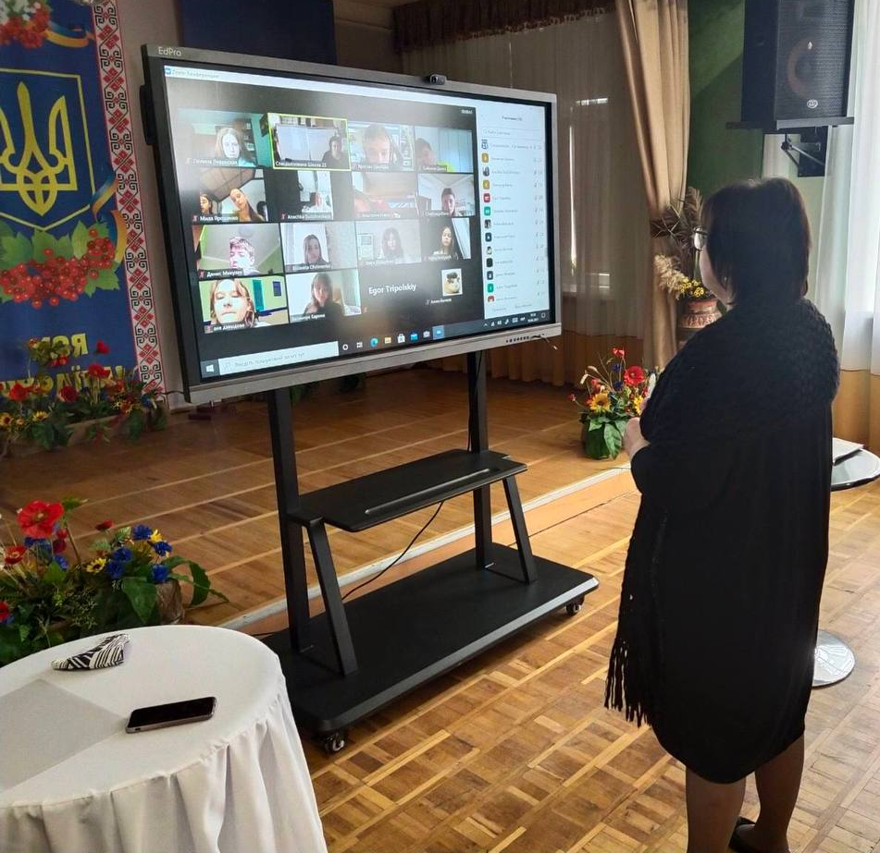
Дистанційне навчання
Навчаємося старанно

Slide 14
It-книга - інтерактивний підручник з інформатики
Дистанційне навчання
Повнофункціональний засіб навчання інформатики
Задовольняє всі вимоги чинних програм МОН для 5-11 класів
Учні навчаються інтерактивно, а вчителі бачать повний звіт, зокрема оцінки за 12-бальною шкалою, що виставляються автоматично

Slide 15
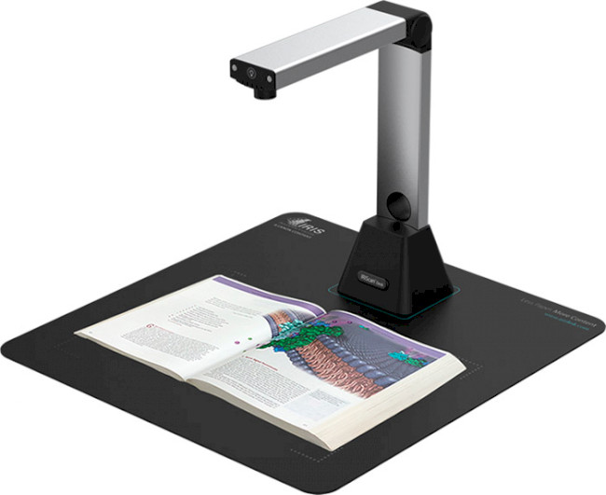
Документ-камера – інструмент сучасного навчального процесу

Slide 16
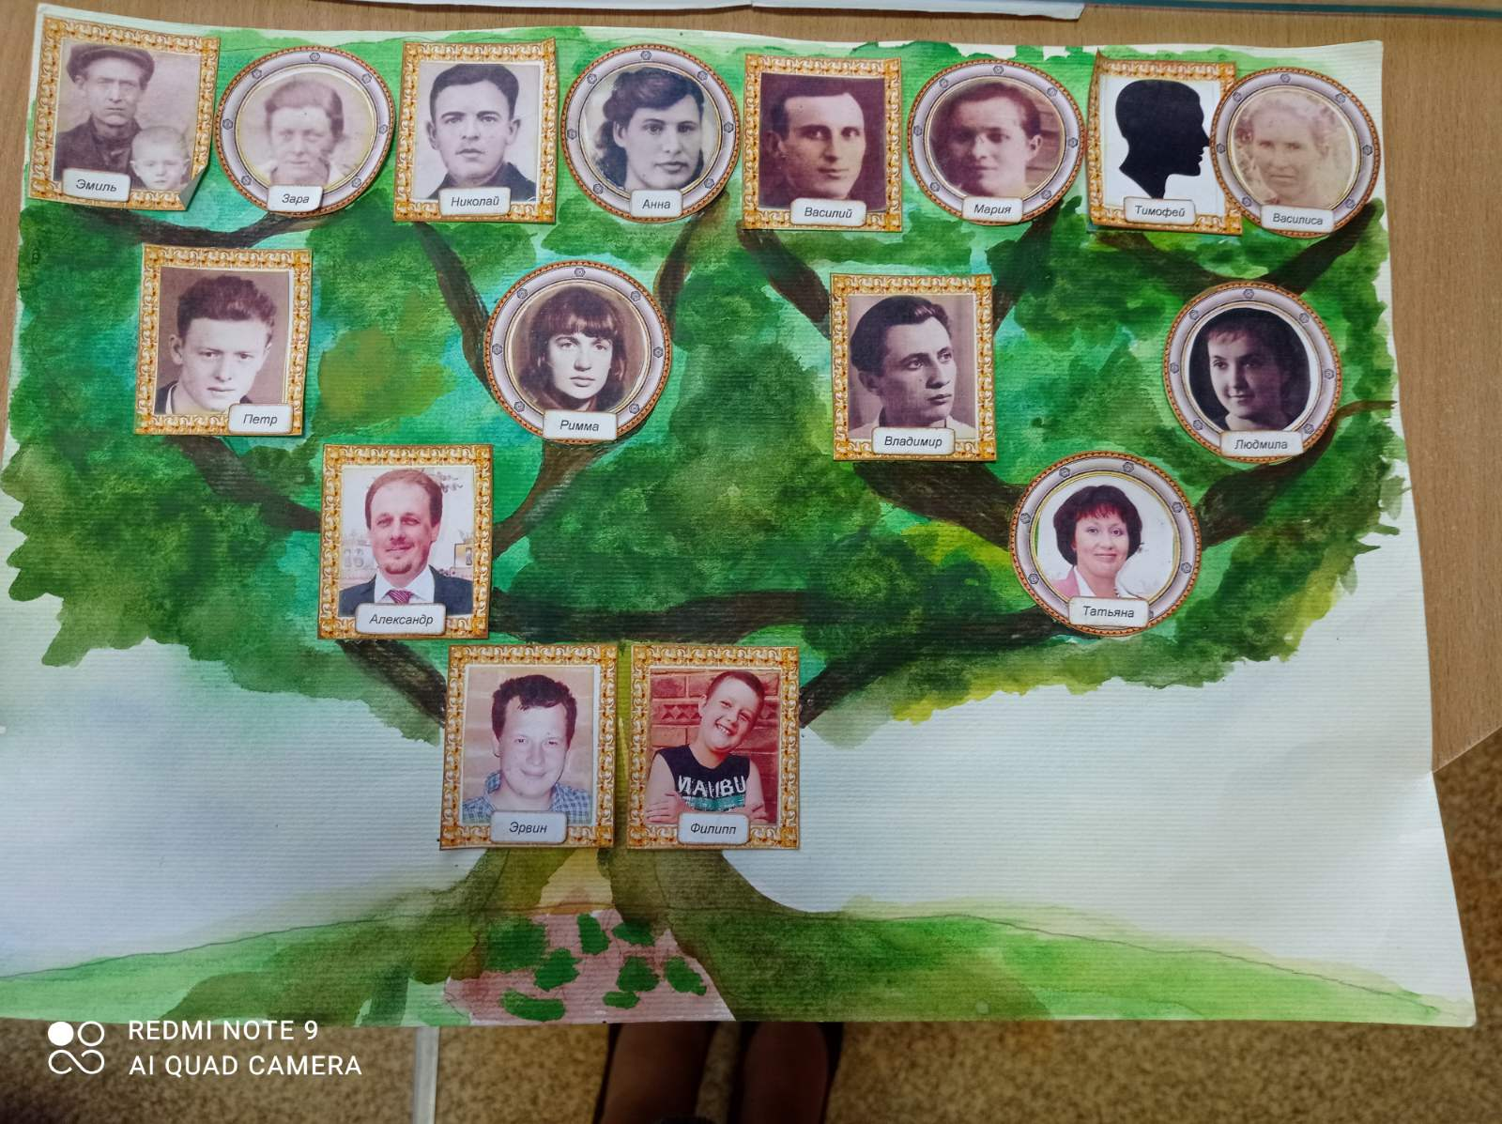
Дистанційне навчання – час для цікавих домашніх завдань

Slide 17
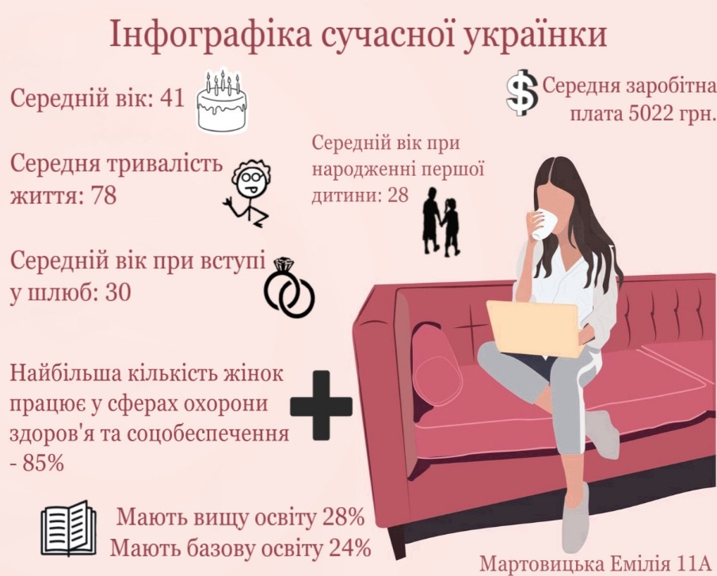
Інфографіка «Портрет української жінки» (11 кл.)

Slide 18
Розвиток інтелектуального потенціалу здобувачів освіти школи #23
РЕЗУЛЬТАТИ ВИСТУПУ УЧНІВ ШКОЛИ
У МІСЬКОМУ ФІНАЛЬНОМУ ЕТАПІ ВСЕУКРАЇНСЬКИХ УЧНІВСЬКИХ ОЛІМПІАД З БАЗОВИХ ДИСЦИПЛІН 2011-2012 н.р. – 2020-2021н.р.

Slide 19
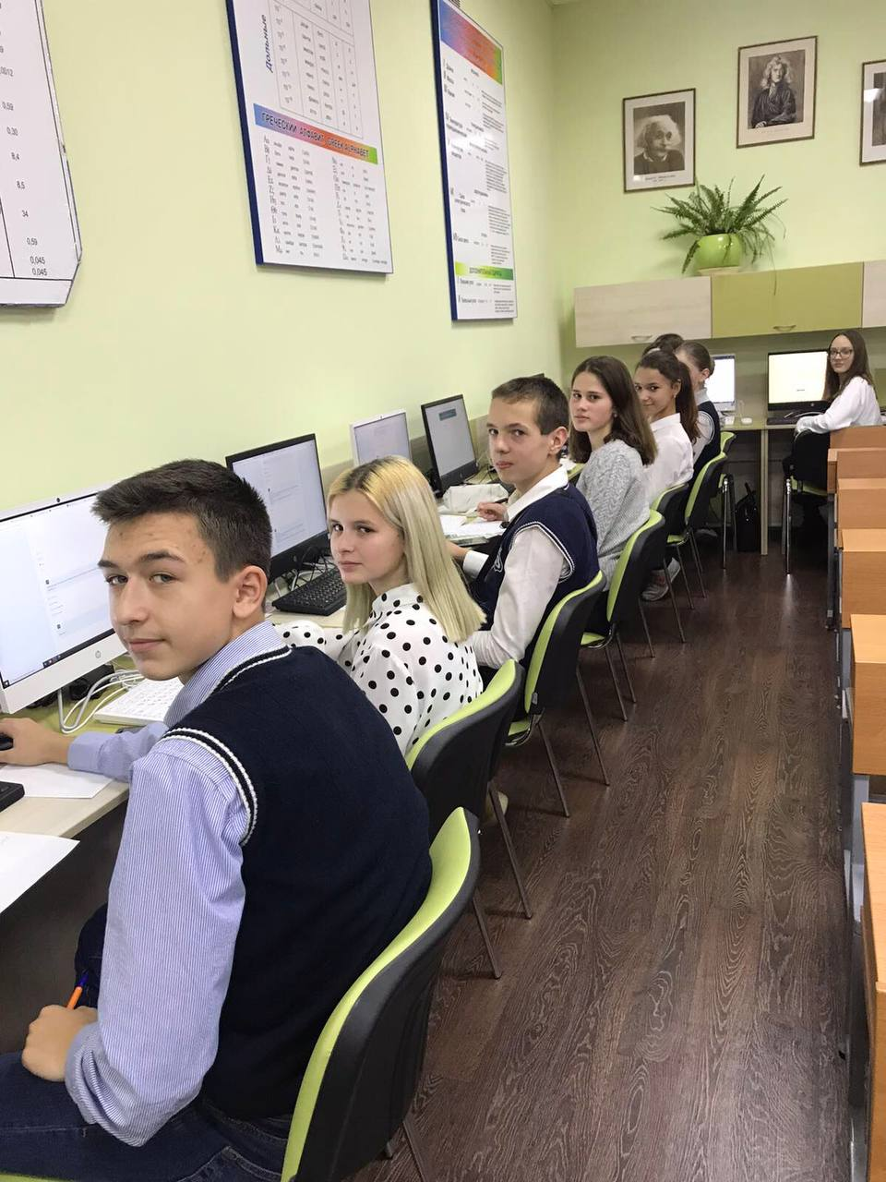
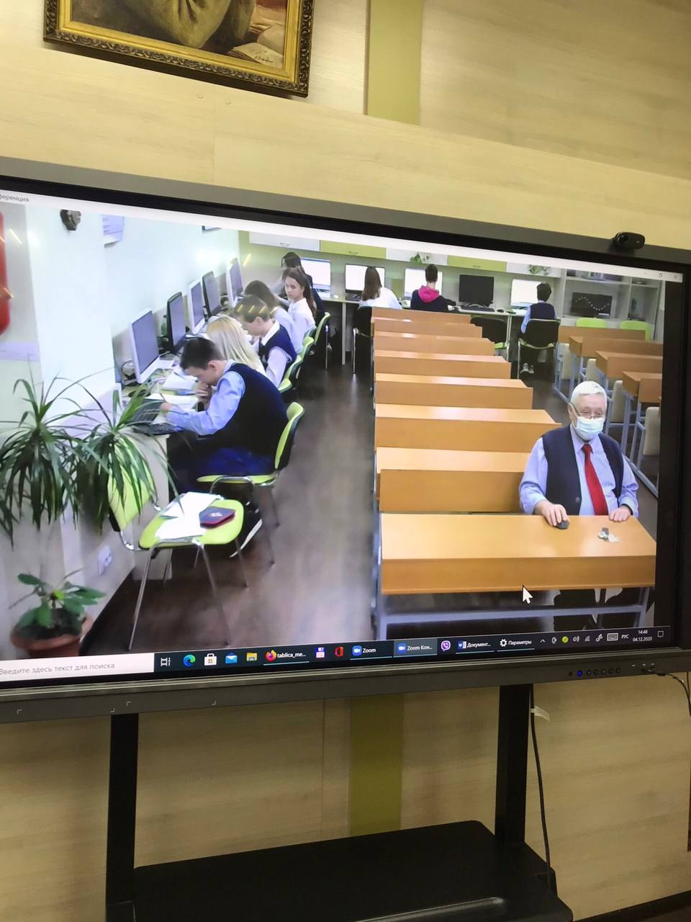
Участь здобувачів освіти у відкритій учнівській олімпіаді Дніпра з навчальних предметів у режимі онлайн

Slide 20
Участь у Всеукраїнських конкурсах з навчальних предметів 2020-2021 н.р.
Конкурси | Кількість учасників | Кількість переможців, призерів
Міжнародний конкурс з інформатики та комп’ютерного мислення «Бобер» | 140 учнів | 94 учня
Всеукраїнському учнівському фізичному конкурсі “Левеня” | 57 учнів | 10 учнів
«Колосок» для здобувачів освіти 3-10-х класів. | 129 учнів | 121 учень
Всеукраїнський мовний конкурс «Гринвич» (з англійської мови) | 155 учнів | 10 золотих призерів 8 срібних призерів 4 бронзових призера.
Всеукраїнський мовний конкурс «Галлус»(з французької мови) | 36 учнів | 6 учнів
Всеукраїнський мовний конкурс «Орлятко» (з німецької мови). | 44 учня | 11 золотих призерів 17 срібних призерів 7 бронзових призерів

Slide 21
Фізичний конкурс «Левеня»
Рік | Брало участь | Сертифікат учасника | Добрий результат |  | Відмінний результат
 |  |  | к-ть | % | к-ть | %
2020-2021 | 57 | 10 | 43 | 75 | 4 | 7

Slide 22
Всеукраїнські конкурси та олімпіади з іноземних мов “на Урок”
Англійська мова
осінь 2020
зима 2021

Slide 23
Всеукраїнські конкурси та олімпіади з іноземних мов “на Урок”
Німецька мова
осінь 2020
зима 2021

Slide 24
Навчальна діяльність учнів школи
На кінець 2020-2021 н. р. в школі навчається 967 здобувачів освіти:
4 здобувачі освіти – навчаються на індивідуальній формі,
2 – екстернат,
здобувачі освіти 1-3 класів оцінені вербально.
За новими стандартами НУШ здобувачі освіти 1-3 класів оцінюються вербально й при переведенні на наступний навчальний рік отримують свідоцтво досягнень, а не табель навчальних досягнень учня.
За підсумками 2020-2021 н.р. навчального року:
до наступного класу переведено 865 учнів 1-10-их класів;
випущено зі школи – 53 учні 11-их класів

Slide 25
Школа І ступеня

Slide 26
Школа ІІ ступеня

Slide 27
Школа ІІІ ступеня

Slide 28
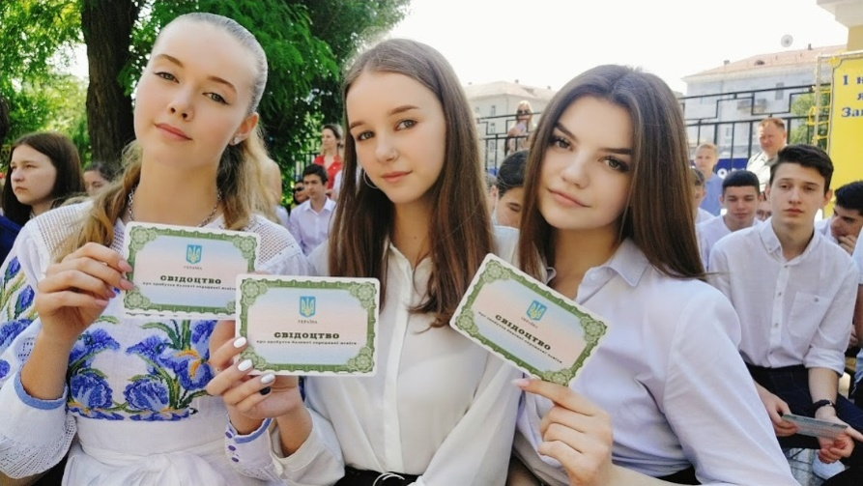
Результати навчальної діяльності у 2020-2021 н.р.
Класи | Всього учнів | з них на |  |  |  |  |  |  |  | 4- 12 % | 7–12 %
 |  | 1-3 | % | 4-6 | % | 7-9 | % | 10-12 | %
4 ті класи | 111 | - | - | 31 | 28 | 66 | 59 | 14 | 13 | 100 | 72
5-9 класи | 418 | 19 | 6 | 218 | 52 | 152 | 36 | 29 | 7 | 95 | 43
10-11 класи | 109+2 | 13 | 12 | 59 | 54 | 24 | 22 | 13 | 12 | 88 | 34

Slide 31
Нагородження
2 здобувачі освіти 9-х класів отримали Свідоцтва про здобуття базової середньої освіти з відзнакою - Бєлік Артем, Гергель Тетяна.
2 здобувачі освіти 11-х класів нагороджені Золотою медаллю «За високі досягнення у навчанні»
- Діденко Катерина, Щегловітова Анастасія.
1 учень отримав Похвальну грамоту за особливі досягнення у вивченні окремих предметів (математика, англійська мова) – Аврахов Леонід (11-Ф)
47 учнів 4-8 та 10 класів отримали Похвальні листи за особливі досягнення у вивченні окремих предметів.

Slide 32
ЗНО-2020
н.р. предмет |  | 2013-2014 | 2014-2015 | 2015-2016 | 2016-2017 | 2017-2018 | 2018-2019 | 2019-2020
 | Українськамова | 86 % | 81% | 84% | 92% | 71% | 70% | 91%
 | Англійськамова | 82% | 91% | 91% | 92% | 88% | 86% | 97%
 | Математика | 86% | 86% | 80% | 79% | 74% | 82% | 69%
 | Історія України | 77% | 87% | 69% | 64% | 77% | 100% | 87%

Slide 33
ЗНО-2020 порівняльний аналіз результатів

Slide 34
ЗНО – 2020 Україна

Slide 35
Результати ЗНО
Якість знань учнів школи
за підсумками ЗНО 2014 – 2020н.р.
н.р. предмет |  | 2013-2014 | 2014-2015 | 2015-2016 | 2016-2017 | 2017-2018 | 2018-2019 | 2019-2020
 | Українська мова | 86 % | 81% | 84% | 92% | 71% | 70% | 91%
 | Англійська мова | 82% | 91% | 91% | 92% | 88% | 86% | 97 %
 | Математика | 86% | 86% | 80% | 79% | 74% | 82% | 69%
 | Історія України | 77% | 87% | 69% | 64% | 77% | 100% | 87%

Slide 36
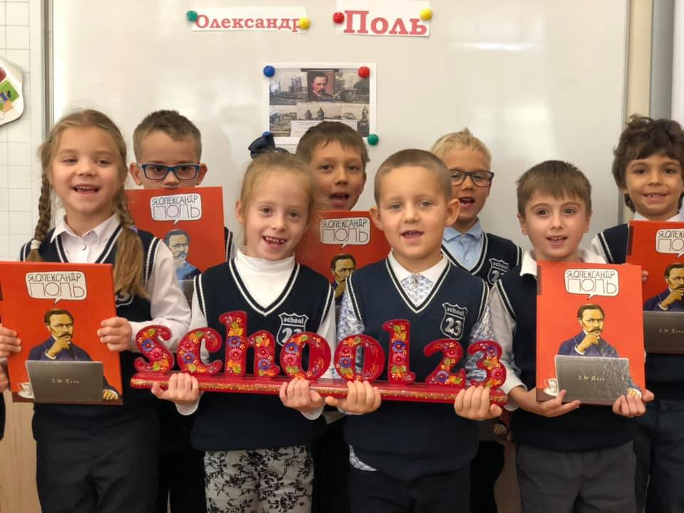
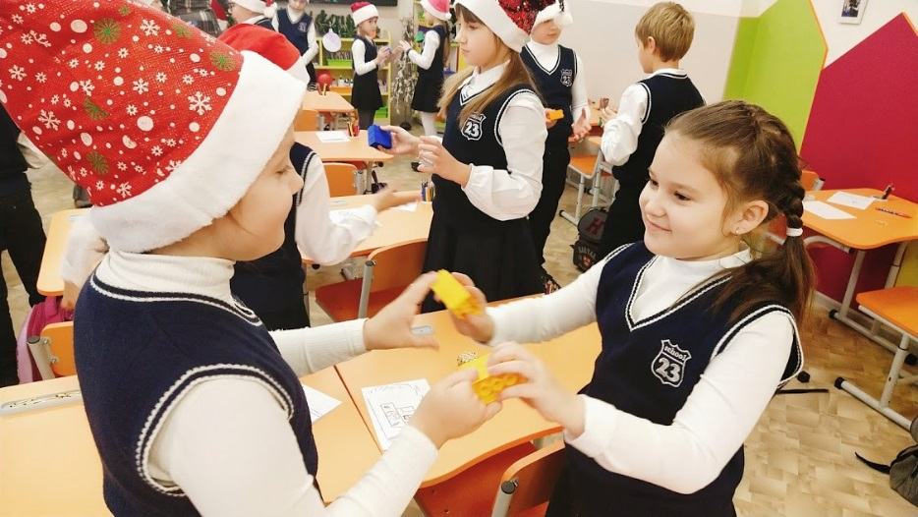
Впровадження інноваційних форм методичної роботи педагогічного колективу
Stem- освіта
Інтегровані уроки
Методичні предметні тижні
Бінарні уроки

Slide 37
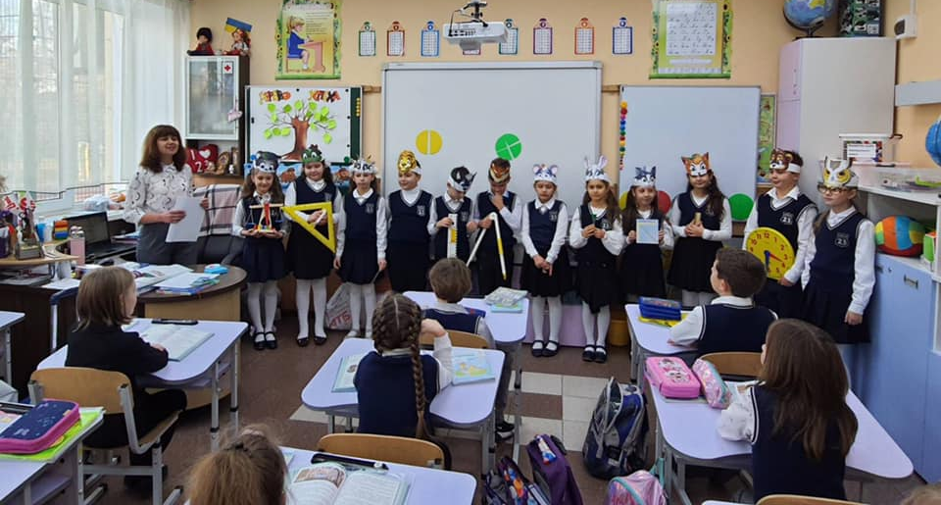
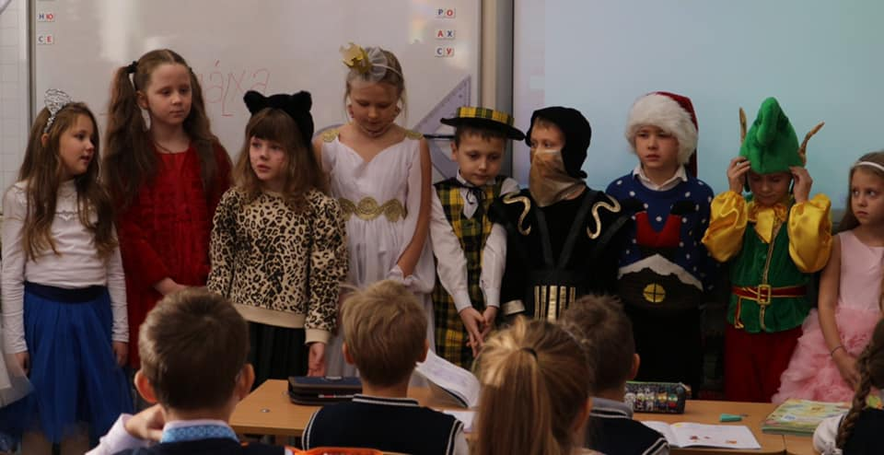
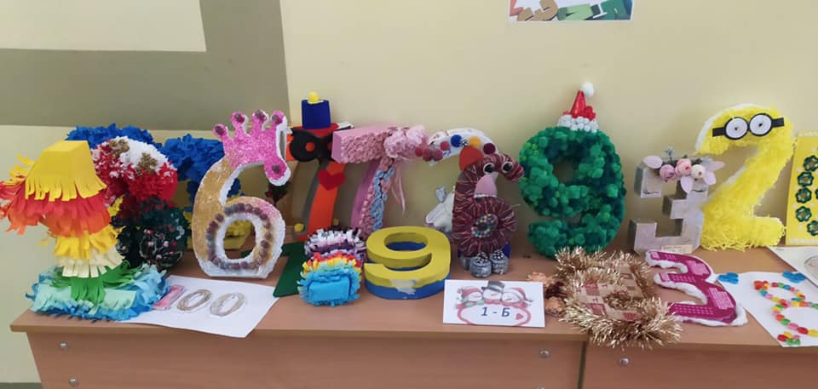
Відкриття предметного тижня в школі базового рівня освіти
Міні-вистава «Математика - цариця наук» ( підготували учителі Терещенко Н.В., Колесник О.Б.)
Виставка творчих робіт «Живі цифри» ( класні керівники 2- их класів)

Slide 38
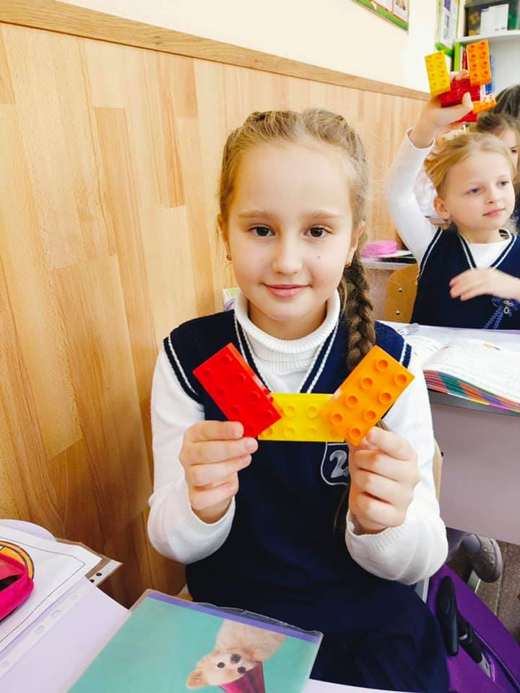
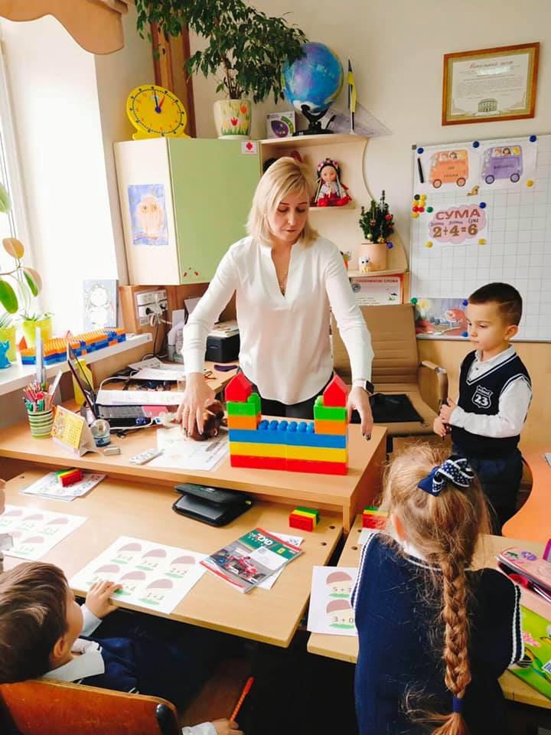
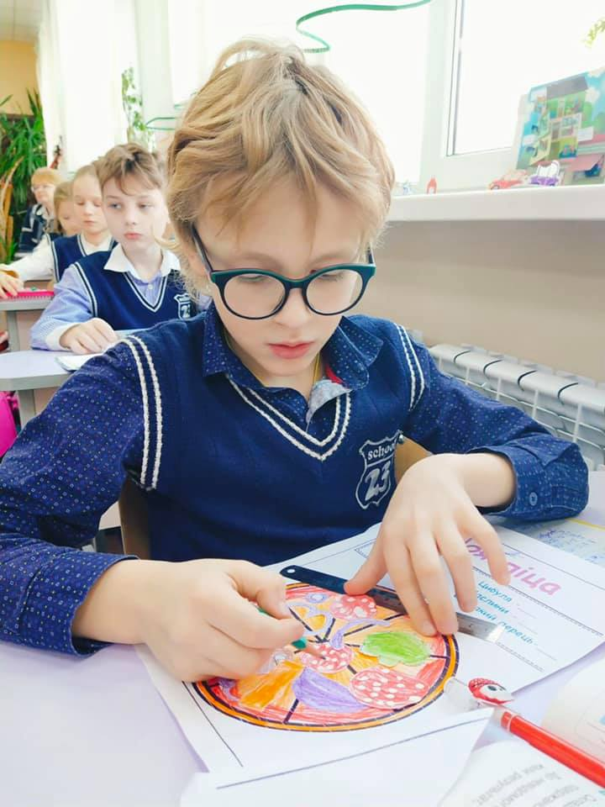
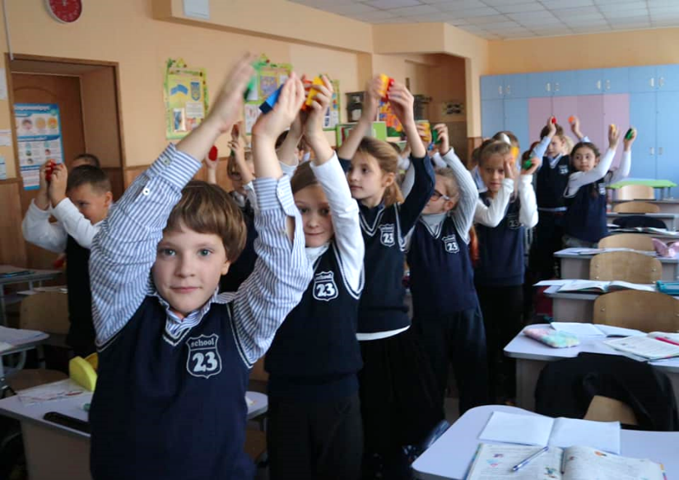
«Формування математичної компетентності в здобувачів освіти засобами інтерактивних технологій навчання на уроках математики»
Уроки 1-А, 3-А класів (грудень 2020р.)

Slide 39
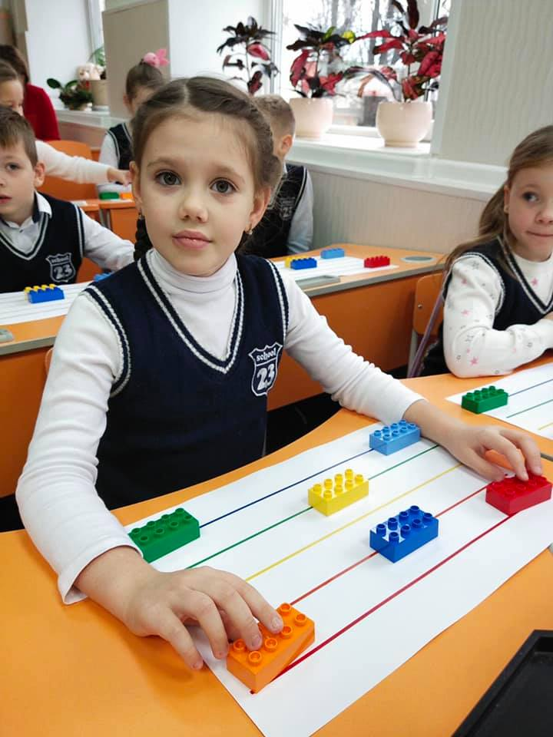
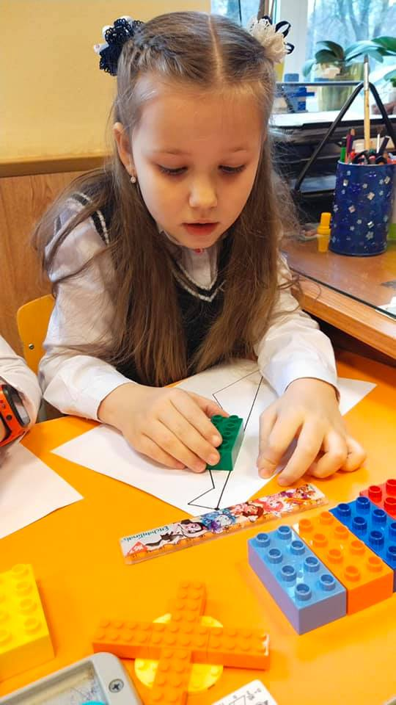
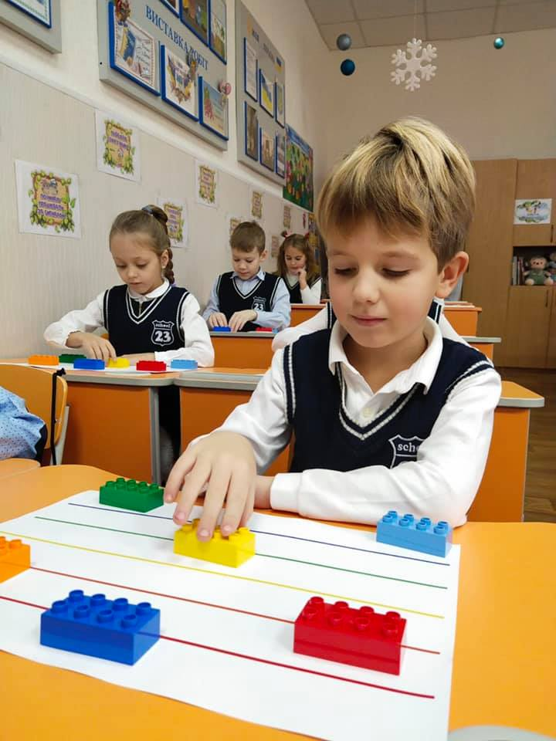
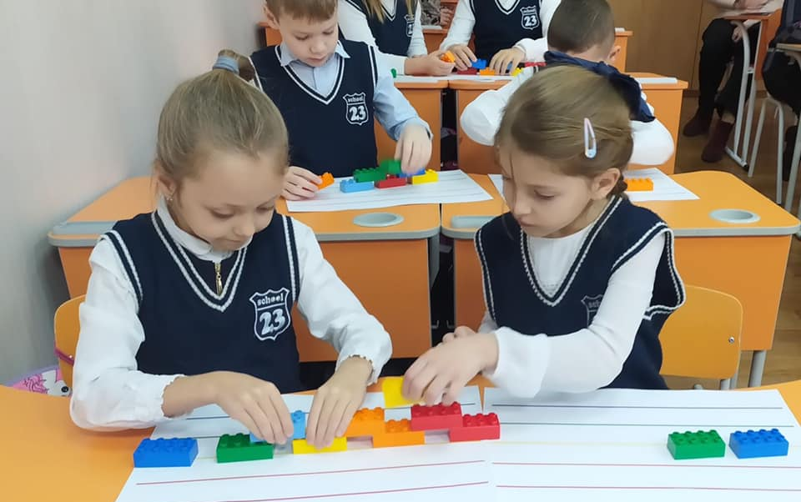
Майстер- класи вчителів початкової школи «Працюємо по-новому. Леголенд»
Здобувачі освіти 2-А, 2-Б класів (грудень 2020р.)

Slide 40
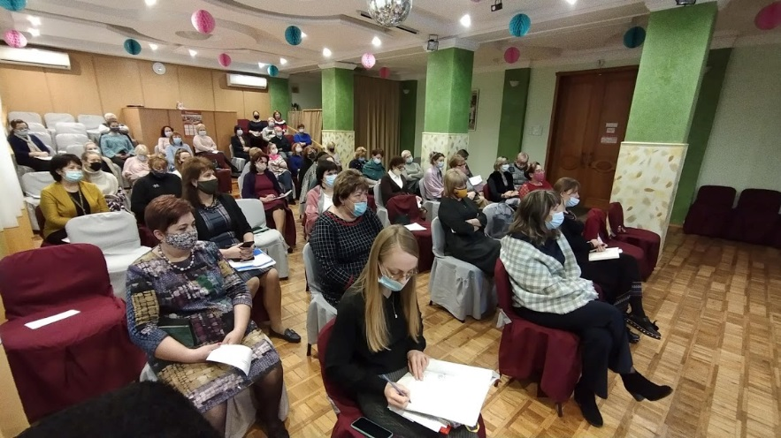
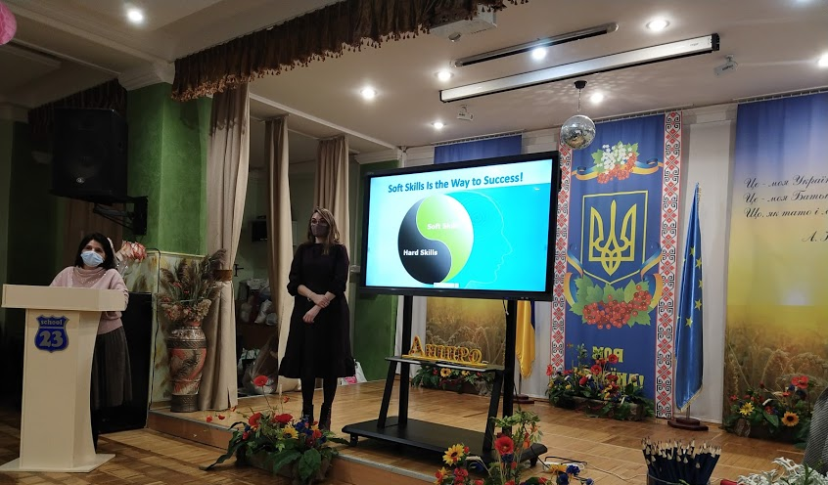
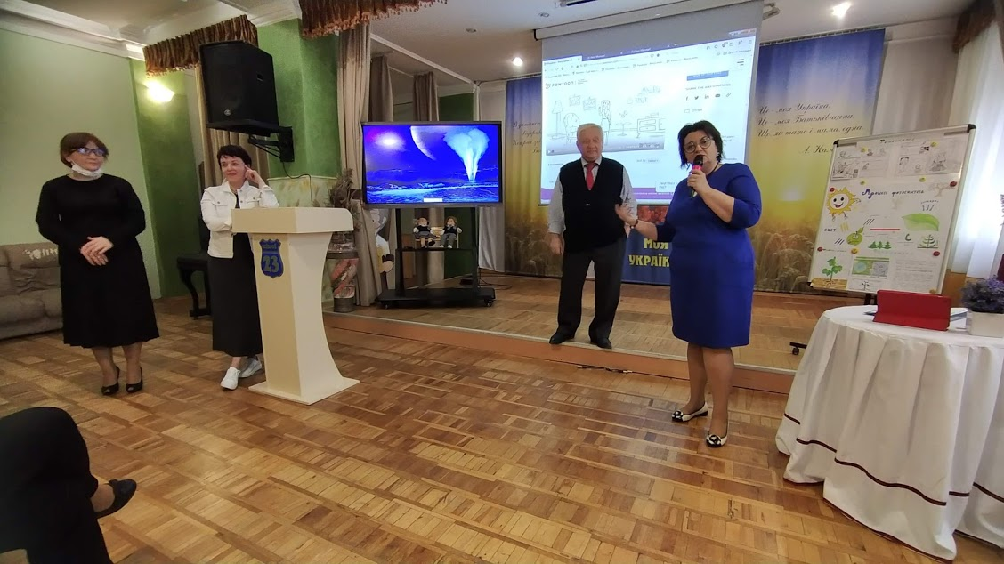
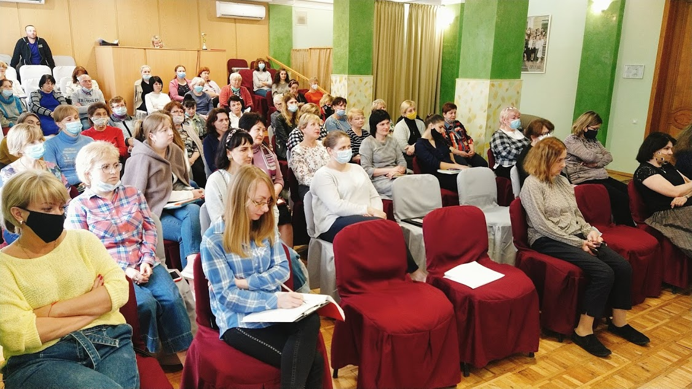
Засідання педагогічних рад 2020-2021 н.р.
Педрада з елементами тренінгу на тему«Soft-skills» крізь призму психологічного та соціально-педагогічного супроводу учасників освітнього процесу у контексті педагогіки партнерства НУШ»
Педрада - конференція на тему «Формування наукового стилю мислення у здобувачів освіти на основі застосування інтегративного підходу до освітнього процесу»

Slide 41
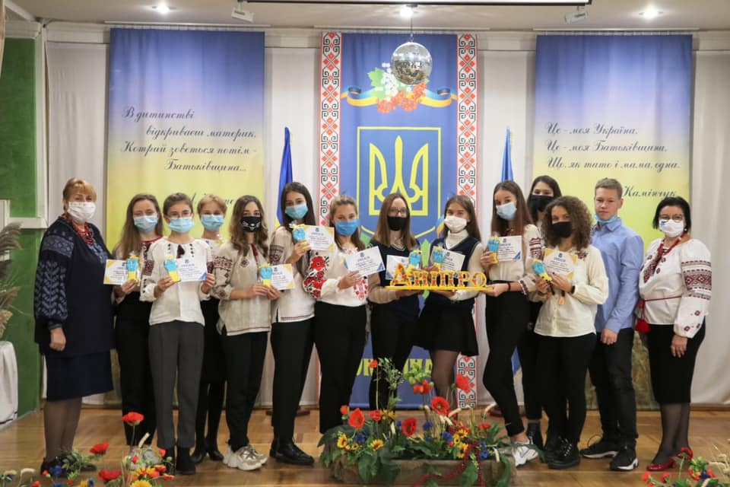
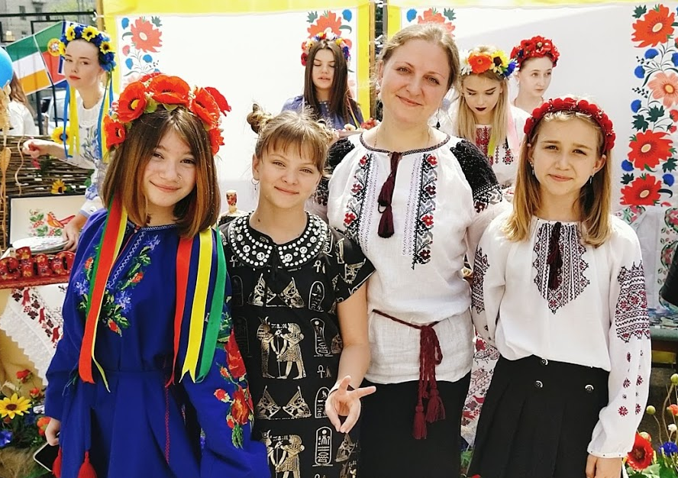
Методичний тиждень кафедри слов'янської філології
«Писемність і мова – невід’ємна складова національно - культурної ідентичності».
Підсумки написання диктанту
просто неба до Дня міста Дніпра. Учнів було нагороджено дипломами срібного ( 9 балів) та золотого (10-12 балів) зразка .
Відкриття тижня кафедри слов'янської філології.
Для учнів, учителів та батьків були підготовлені цікаві завдання, які прищеплювали любов до рідної мови!

Slide 42
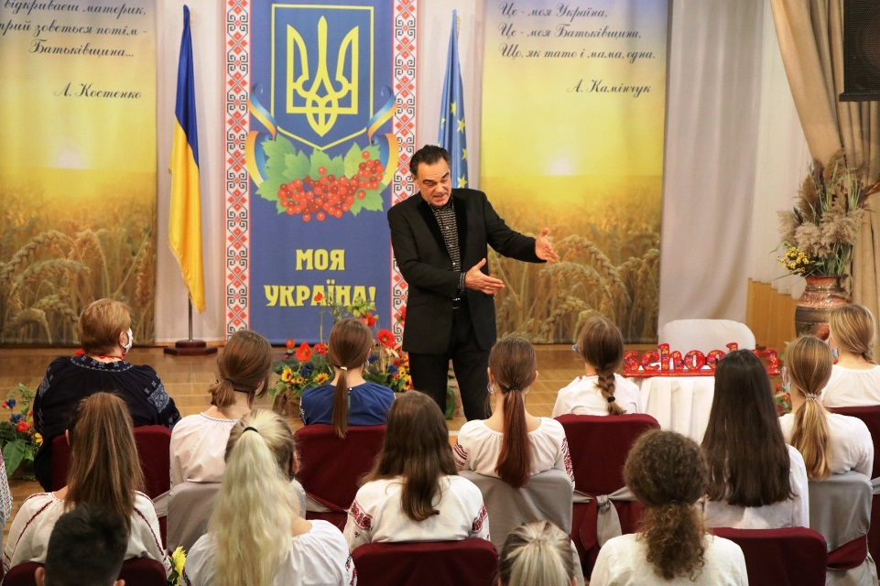
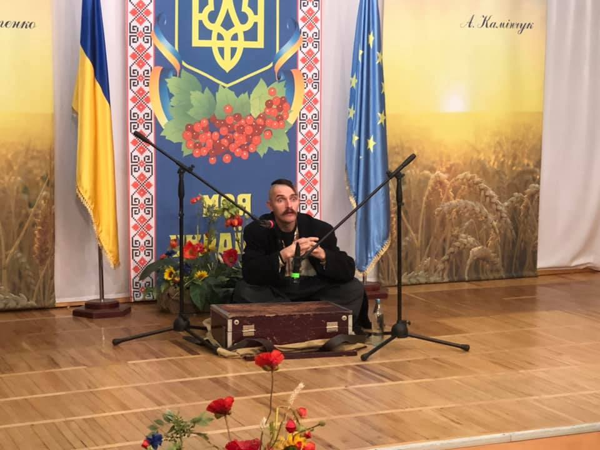
Знайомство з почесними гостями
Зустріч учнів школи з Михайлом Васильовичем Мельником – засновником, художнім керівником, режисером і єдиним актором унікального театру одного актора «Крик»
Зустріч учнів школи з Козаком Сіромахою (Олександр Полежаєв).
Олександр закінчив академію козацтва та «довів право носити чуба»

Slide 43
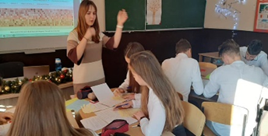
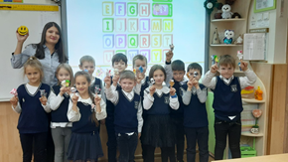
Робота методичної предметної комісії
вчителів іноземної мови
«Використання лінгвосоціокультурного методу навчання іноземним мовам як засіб формування та розвитку «soft skills» (навичок міжособистісного спілкування), необхідних для успішної соціалізації здобувачів освіти»
інтегрований урок у 11-Ф класі на тему: «Shared Humanity» (Єдність людства) вч. Несправа О.М.
Творчий урок в 1-А класі,
вч. Гриценко Д.С. «My favourite toys»

Slide 44
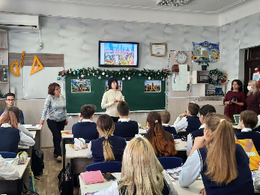
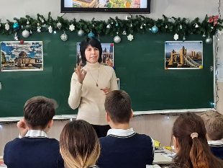
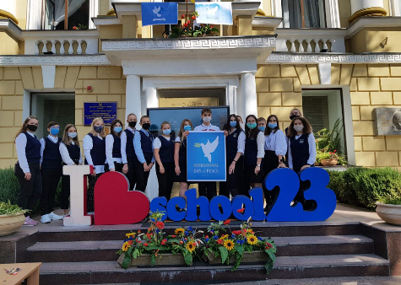
Формування навичок
полілінгвістичної взаємодії
Трьомовний урок в 8-Б класі за темою «Citi Life» - Вчителі англійської мови Абрамова М.Г., Григорян Л.І., та вчителі французької та німецької мов Петрова О.В. та Островерх Л.В.
Захід до Дня Миру.
Написання англійською мовою есе на тему «Світ сьогодні» (9-11 класи).

Slide 45
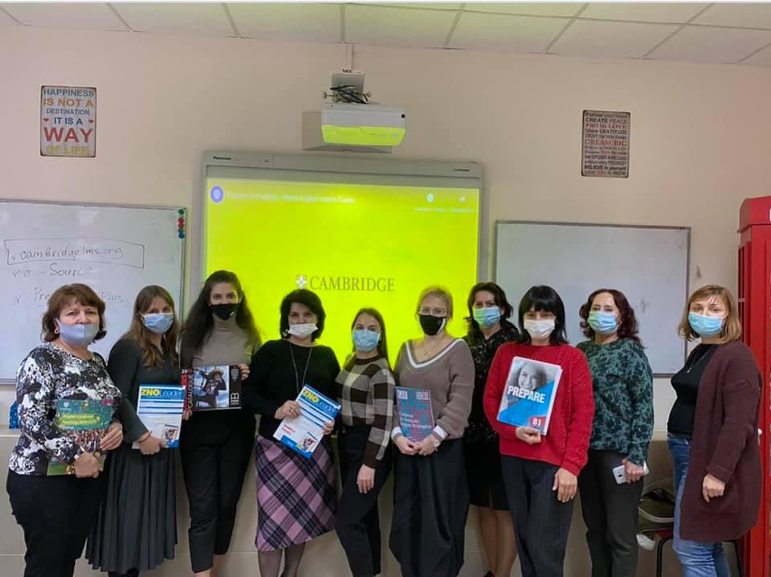
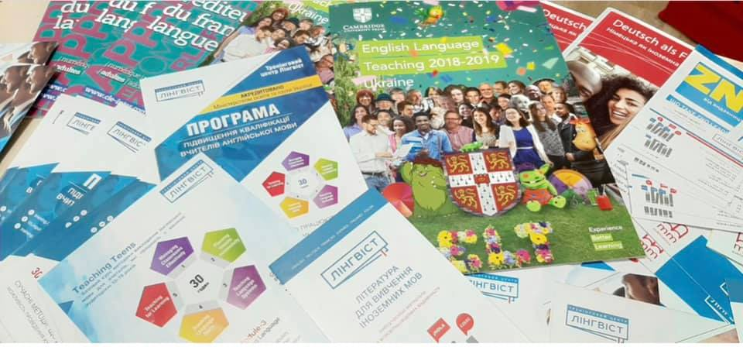
Семінар-практикум для вчителів англійської мови, організований офіційним дистриб’ютором британського видавництва Cambridge University Press

Slide 46
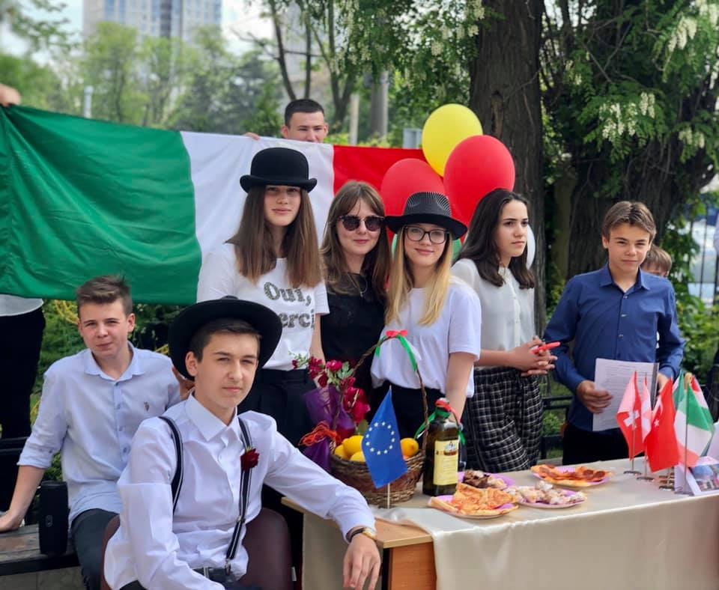
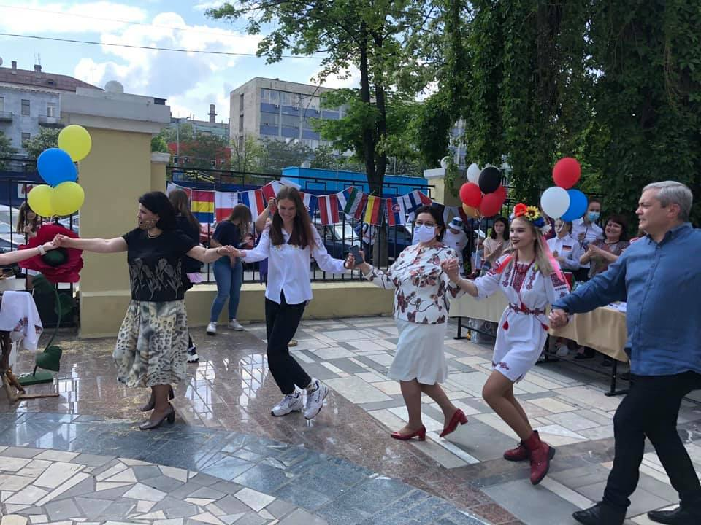
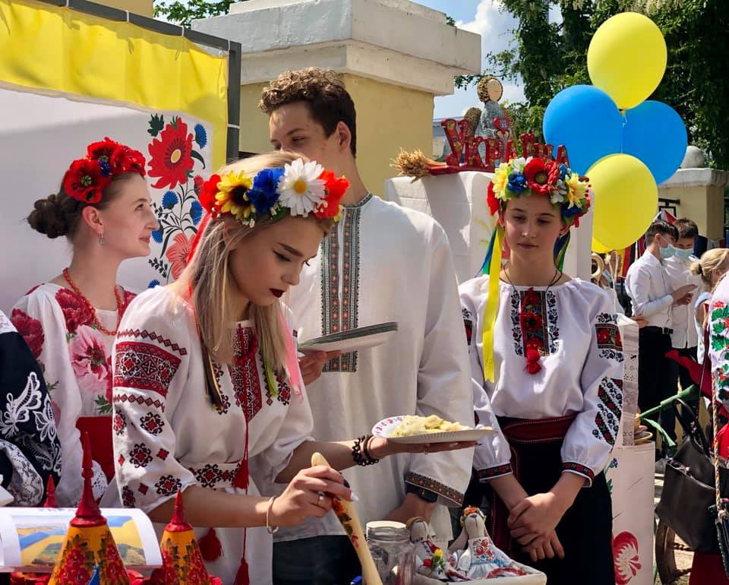
День іноземних мов
у school#23:
проведення традиційної “Global village”
До школи завітали почесні гості: Тібо Аюн - директор Альянс Франзес
Усенко Світлала Юріївна – директорка Window on America Dnipro
Аронова Римма Семенівна -
ректорка МГПІ «Бейт-Хана»

Slide 47
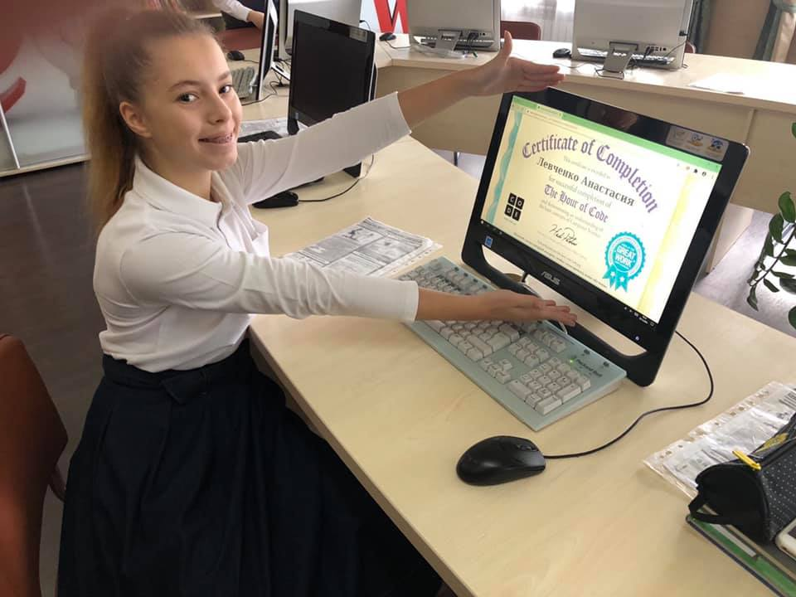
Методичний тиждень учителів математики та інформатики
«Від інноваційних технологій освіти через майстерність педагога до формування математичної та цифрової грамотності здобувачів освіти в контексті сучасних стратегій розвитку НУШ»
Тиждень навчання інформатики –
«Час Коду» (Програмування)

Slide 48
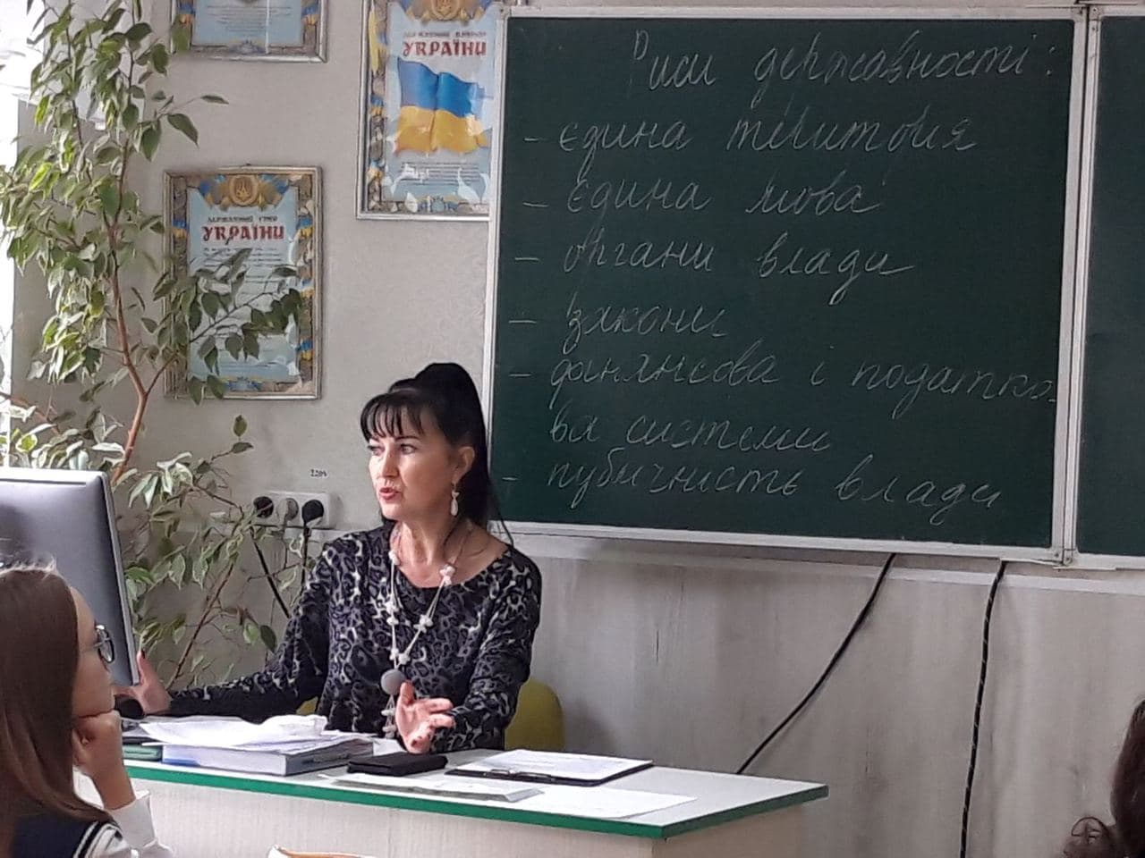
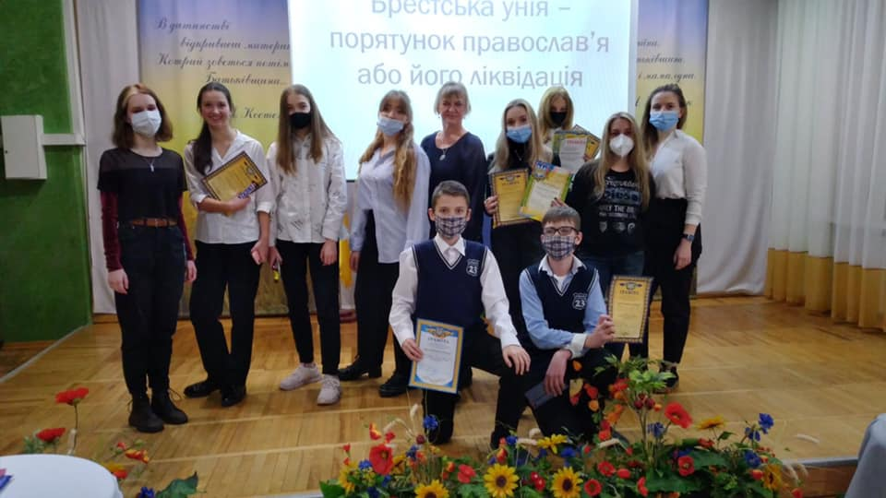
Методичний тиждень учителів історії «Державотворчі процеси в незалежній Україні як відображення демократичних тенденцій світової спільноти»
Урок-конференція учителя історії Світлани Петрівни Світлої у 10-Ф класі на тему «Основні етапи української державності»
Учителем суспільствознавчих наук Світланою Феліксівною Нетьосовою було проведено низку дебатних турнірів з історії серед учнів 8-10 класів

Slide 49
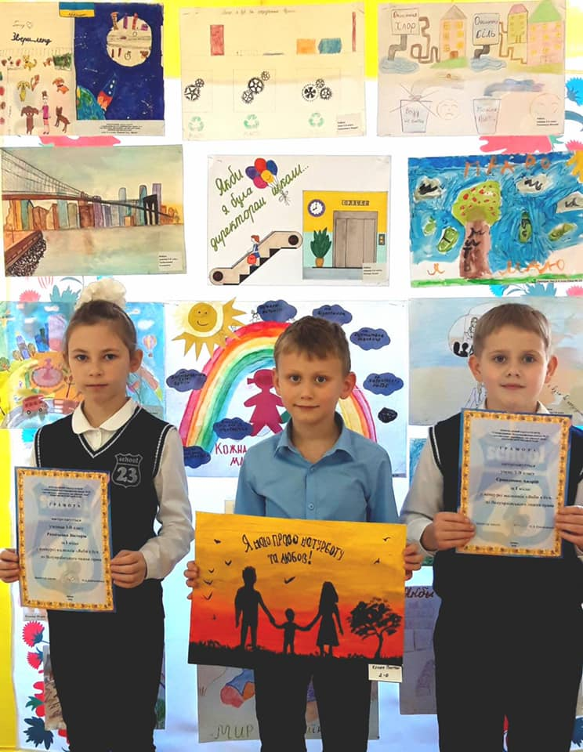
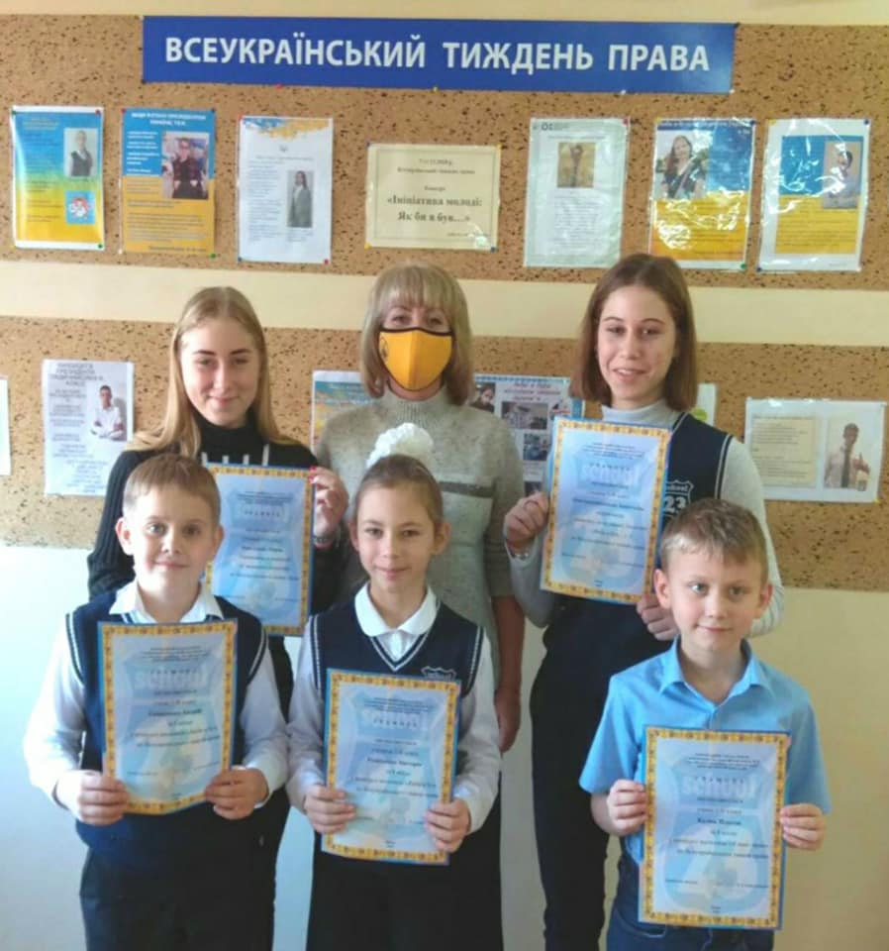
Всеукраїнський тиждень права Конкурс молодіжних ініціатив «Якби я був» та конкурс малюнків «Я маю право»
Інформаційні хвилинки для учнів початкових класів
Виставка творчих робіт учнів 9-их класів

Slide 50
У рамках проведення Тижня історії та правознавства , були організовані різноманітні інтерактивні заходи з залученням учнів 1-11 класів
Зустріч здобувачів освіти з викладачами Дніпропетровського державного університету внутрішніх справ

Slide 51
Зміцнення матеріально-технічної бази –
незмінний курс адміністративної політики школи

Slide 52
Озеленення школи Віртуальна прогулянка подвір’ям школи

Slide 53
Осередки для навчально- пізнавальної діяльності
Класна кімната
1-В класу
Класна кімната
10-А класу

Slide 54
Оновлення меблів у класних кімнатах

Slide 55
Оновлення меблів у класних кімнатах
Шафа у кабінеті хімії

Slide 56
Капітальний ремонт дитячих убиралень

Slide 57
Капітальний ремонт дитячих убиралень

Slide 58
Осередки
для художньо-творчої діяльності та відпочинку

Slide 59
Дитяча бібліотека – місце творчої самореалізації особистості кожної дитини

Slide 60
Сучасний кабінет інформатики

Slide 61
Діяльність психологічної служби школи
Створюємо умови для розвитку особистості з високим рівнем ключових життєвих компетентностей в умовах
Нової української школи

Slide 62
Основні завдання психологічної служби школи №23 на виконання реформ НУШ
сприяння повноцінному особистісному й інтелектуальному розвитку учнів
1
профілактика та корекція відхилень в інтелектуальному й особистісному розвитку дитини
2
забезпечення індивідуального підходу до кожного здобувача освіти
3
4
психологічний супровід та підтримка інклюзивного навчання

Slide 63
Основні принципи роботи психологічної служби школи №23 на виконання завдань НУШ

Slide 64
Робота зі здобувачами освіти з розвитку ключових життєвих компетентностей
Сприяння вихованню гармонійно розвиненої особистості учня

Slide 65
Розвиток комунікативних компетентностей

Slide 66
Виховання соціальних
компетентностей
До Дня толерантності та акції «16 днів проти насильства» були проведені профілактичні заняття на тему "Розв'язання конфліктів мирним шляхом".
Школярі демонстрували свої навички вирішення суперечок та дізнались нові форми взаємодії.

Slide 67
Інтегрований урок англійської мови та психології
World Mental Health Day
(«Всесвітній день психічного здоров’я»)
Інтегрований урок
англійської мови та психології
зі здобувачами освіти 5-Б класу
КЗО СБШ №23 ДМР
(8 жовтня 2020 р.)

Slide 68
Просвітницький урок «Емоції в житті дитини»
зі здобувачами освіти 5-В класу (9 жовтня 2020 р.)
(з нагоди відзначення Всесвітнього дня психічного здоров’я)
Соціальний педагог Щербицька О.В.

Slide 69
Акції для учасників освітнього процесу
«Позитивні побажання»

Slide 70
Підтримка інклюзивного навчання
Психологічна адаптація в соціальному середовищі
Розвиток творчої активності
Корекція та розвиток психоемоційної сфери
Корекція та
розвиток
когнітивних
процесів

Slide 71
Систематична корекційно-розвивальна робота

Slide 72
Педагогічний колектив школи працював над досягненням мети виховного процесу школи:
«Створення у школі освітнього середовища,
сприятливого для соціалізації особистості та її становлення як громадянина у сучасному суспільстві

Slide 73
Математична компетентність: застосування математики в реальному житті
Відкритий урок учителя вищої категорії
Солодовник Галини Анатоліївни
Уроки з розвитку логічного мислення (грудень 2020р.)

Slide 74
Практичне заняття з нейробіки у 3-Б класі (грудень 2020 р.)
Нейробіка – це розумова гімнастика; тренажер для розвитку пам’яті, мислення та уваги.

Slide 75
Виховання творчої особистості здобувачів освіти школи #23

Slide 76
НУШ – ретроспектива
2020-2021 н.р.

Slide 77
Школярі 1-3 класів
навчаються за принципами «Нової української школи #23»

Slide 78
День Знань-2020
Яскравий початок шкільного життя

Slide 79
Олімпійський тиждень у 23school
BE STRONG AND HEALTHY!

Slide 80
Шкільні змагання (жовтень 2020 р.)
Всеукраїнської дитячо- юнацької військово-патріотичної гри «Сокіл» (Джура»)

Slide 82
Наша гордість! Рій "Соколятко"
ПЕРЕМОЖЦІ фінального туру I (міського) етапу Всеукраїнської дитячо-юнацької військово-патріотичної гри "Сокіл" ("Джура") у 2020-2021 навчальному році

Slide 83
Інтелектуальна гра
"Ігри патріотів" до Дня Гідності та Свободи
20 листопада 2020 р.

Slide 84
Школа # 23 єднається навколо українського слова
Учні та вчителі приєдналися до написання Всеукраїнського радіодиктанту єдності

Slide 85
Проведення акцій «Збережи дерево-врятуй довкілля» (збір макулатури).
Традиційно пригощаємо смаколиками наших переможців

Slide 86
Формування соціальної компетентності : волонтерська діяльність наших учнів
Участь учнів у благодійній акції «Діти-дітям». Учні 5-А та 6-А класів разом із батьками завітали до вихованців Магдалинівського дитячого будинку

Slide 87
Формування соціальної компетентності : волонтерська діяльність наших учнів
Цьогоріч одні з переможців змагань за Кубок школи - 5-Б клас прийняв виважене рішення - передати виграні кошти на лікування Власовій Сонечці

Slide 88
З Днем Соборності України!
Нехай любов до рідного краю згуртовує нас задля здійснення високої мети – процвітання соборної незалежної демократичної заможної України!

Slide 89
Вшанування героїв
Небесної Сотні
За ініціативою джур рою "Соколятко" кожен рій куреня та за участю ради лідерів "ТОЛ" були проведені години пам'яті

Slide 90
Загальношкільні заходи до Дня Миру
School 23 за спокій і мир на Землі!
Позакласний шкільний захід - написання есе «Світ сьогодні» на шкільному подвір’ї.
Есе учні писали англійською мовою

Slide 91
Виховання свідомого
громадянина та патріота України
«Виховання громадянина-патріота: практико-орієнтовані
наукові дослідження, результати та шляхи впровадження»

Slide 92
Нагороджено подякою за участь в експерименті Всеукраїнського рівня «Розвиток в учнів загальноосвітнього навчального закладу громадянської активності у становленні громадянина-патріота України».

Slide 93
З ДНЕМ ПЕРЕМОГИ!
Щороку учні нашої школи долучаються до відзначення Дня пам’яті та примирення й Дня перемоги над нацизмом у Другій світовій війні. Цьогоріч для учнів 5-11 класів #Уроки_звитяги пройшли дистанційно

Slide 94
ВишиванкаDAY – 2021:
свято, яке відновлює зв’язок поколінь

Slide 95
29 травня у школі відбулося свято Останній Дзвоник-2021

Slide 96
Набуття мовленнєвої компетентності – виклик часу
Вручення книжок
«Я,Олександр Поль» нашим першачкам
Цікаві, сучасні, яскраві книжки отримали за підтримки Бориса Філатова та
Департамент гуманітарної політики Дніпровської міської ради

Slide 97
Активне залучення учнівської та батьківської громадськості
Проведення онлайн конкурсу
«Найкраща новорічна композиція»
I місце - 8-Б клас II місце - 5-Б клас ІІІ місце - 1-Б клас

Slide 98
Традиції школи # 23
Виступи шкільної команди «ШОК»
Традиційне вітання наших ювілярів педагогічним колективом

Slide 99
Єднання поколінь...
У нашій школі є чудова традиція: першачки саджають ялинку на шкільному подвір’ї
Учні 5,6-их класів,
запропонували першачкам прикрасити свої ялинки до новорічних свят

Slide 100
Багаторічна традиція школи- брендовий щоденник

Slide 101
«Школа № 23 – це..»
Разом – ми одна велика дружна сім'я.
Школа – це будинок, де завжди чекають на Вас!

Slide 102
Наша школа –
Школа життя

